Slide 1
Sangfor
正则入门及性能优化
【UED技术培训】
分享人
何家飞

Slide 2
Regex
一
正则匹配规则

Slide 3
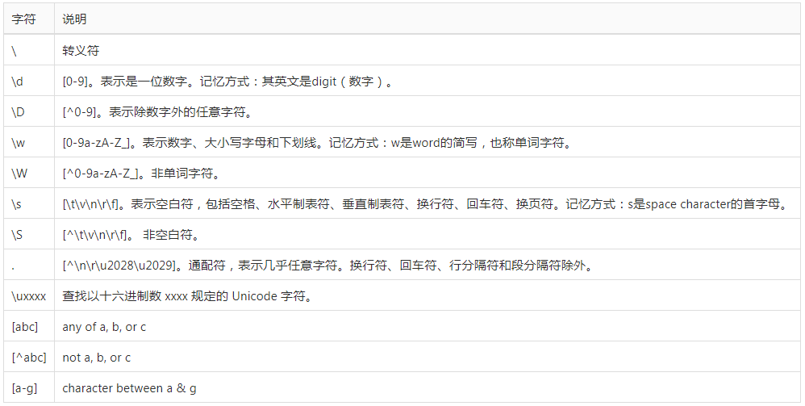
元字符以及字符集

Slide 4
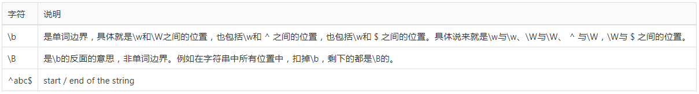
位置匹配

Slide 5
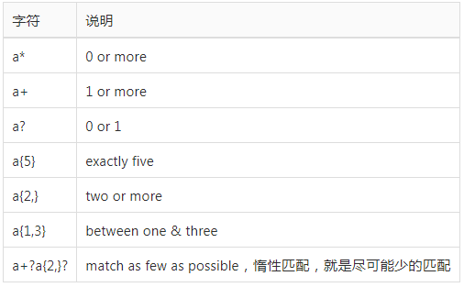
量词
以下都是惰性匹配
{m,n}?
{m,}?
??
+?
*?

Slide 6
分支

Slide 7
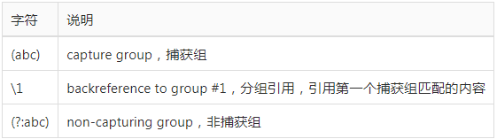
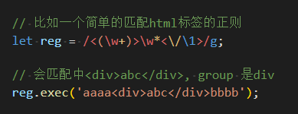
组（捕获组与非捕获组）

Slide 8
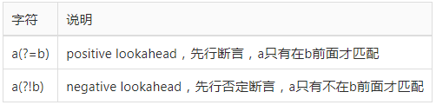
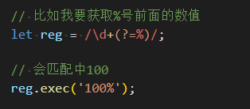
先行断言

Slide 9
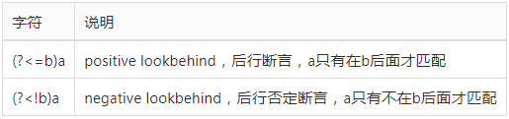
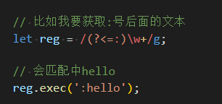
后行断言

Slide 10
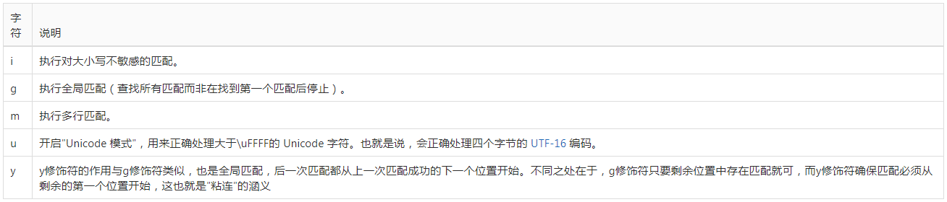
修饰符

Slide 11
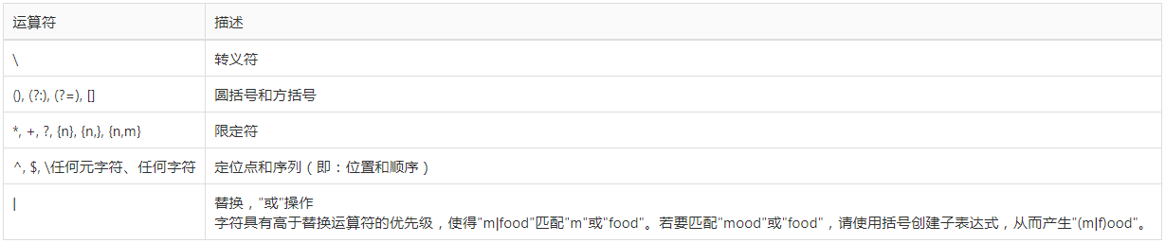
运算符优先级

Slide 12
Tool
二
正则相关工具

Slide 13
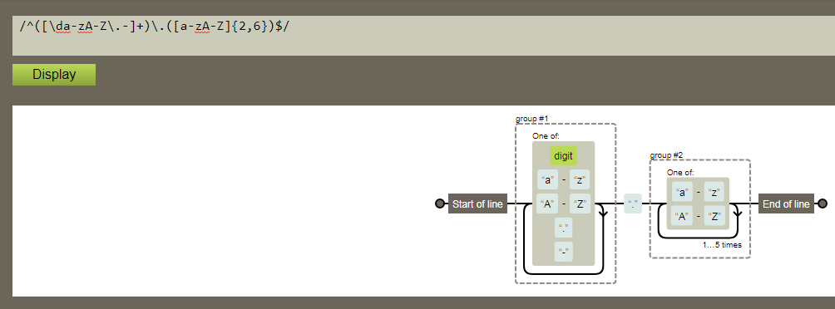
正则可视化工具
https://regexper.com
https://jex.im/regulex/

Slide 14
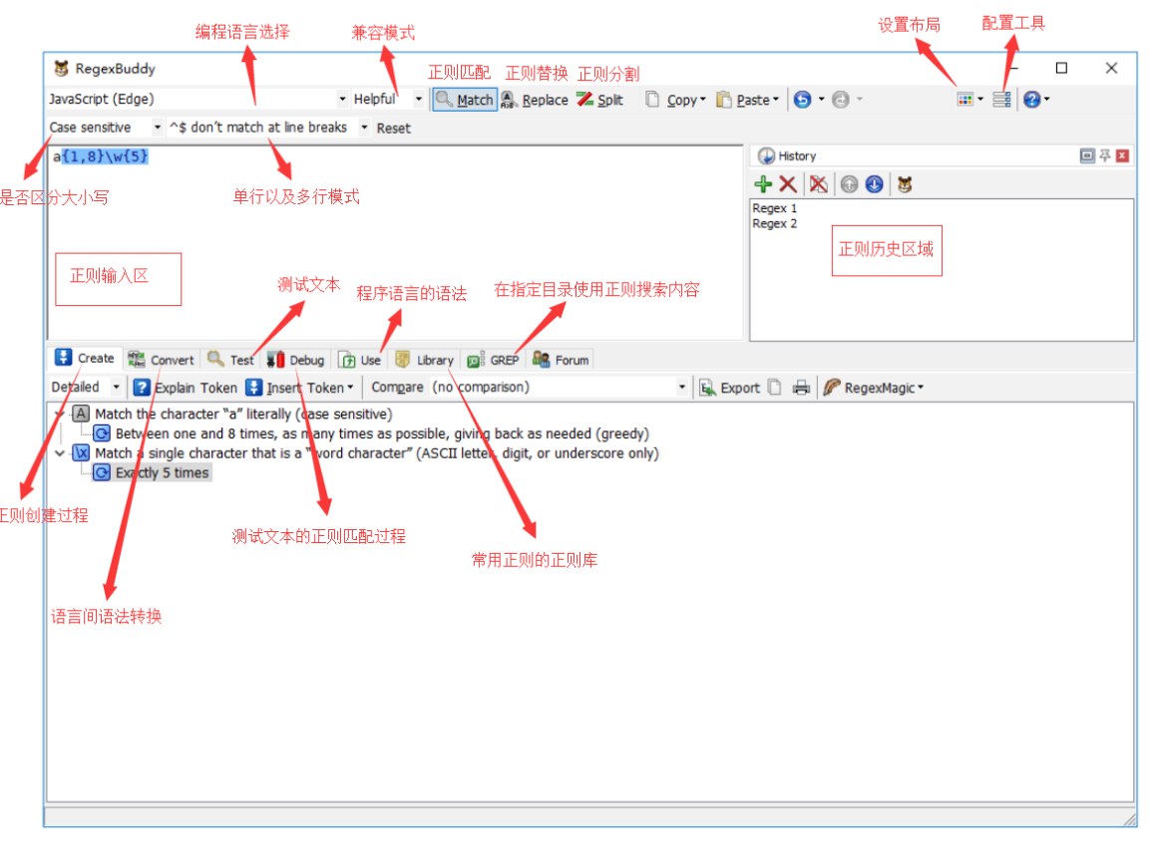
RegexBuddy

Slide 15
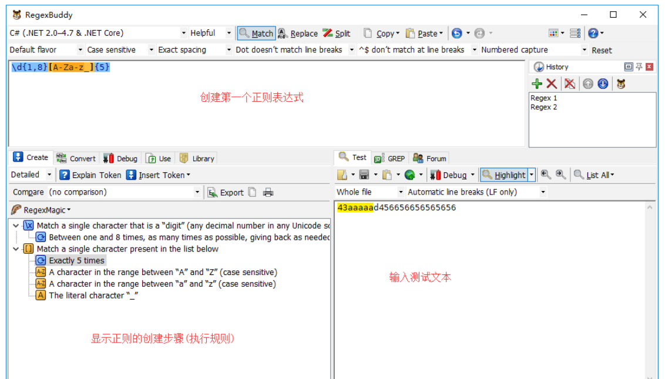
RegexBuddy-create
使用RegexBuddy创建你的第一条正则

Slide 16
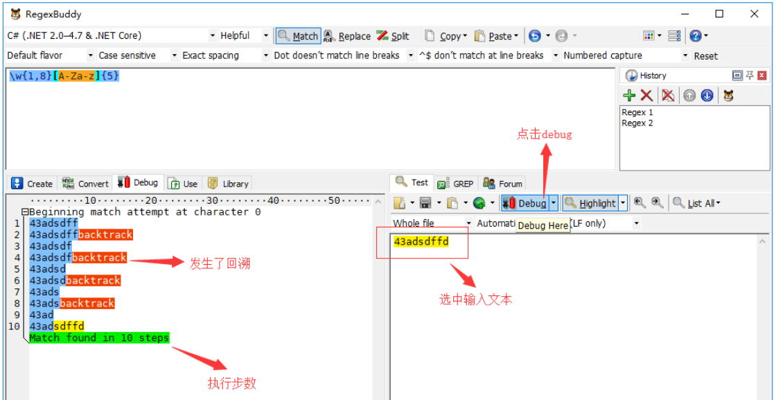
RegexBuddy-debug
使用RegexBuddy的Debug功能

Slide 17
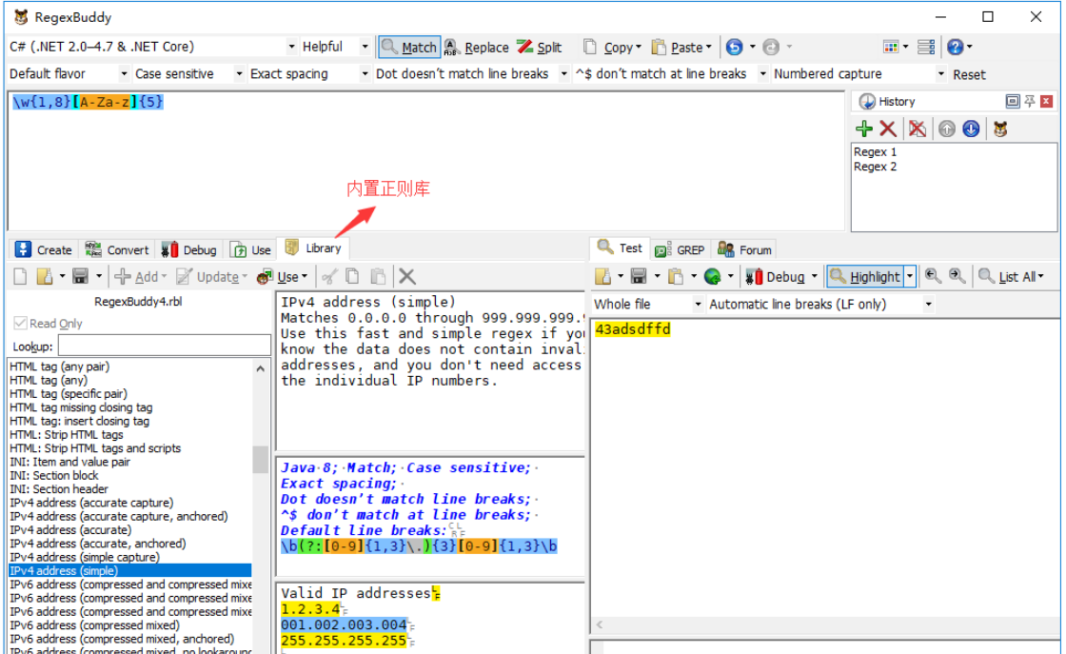
RegexBuddy-Library
RegexBuddy的正则库内置了很多常用正则，日常编码过程中需要的很多正则表达式都能在该正则库中找到。

Slide 18
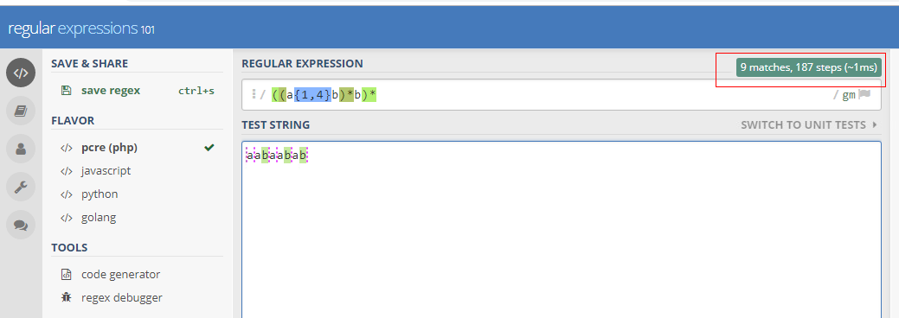
正则性能工具
https://regex101.com/

Slide 19
Backtrack
三
正则回溯

Slide 20
什么是回溯算法
以下是来自摘自维基百科的部分解析：
回溯法是一种通用的计算机算法，用于查找某些计算问题的所有（或某些）解决方案，特别是约束满足问题，逐步构建候选解决方案，并在确定候选不可能时立即放弃候选（"回溯"）完成有效的解决方案。
回溯法通常用最简单的递归方法来实现，在反复重复上述的步骤后可能出现两种情况：
1. 找到一个可能存在的正确的答案
2. 在尝试了所有可能的分步方法后宣告该问题没有答案
在最坏的情况下，回溯法会导致一次复杂度为指数时间的计算。

Slide 21
什么是正则回溯？
正则引擎主要可以分为基本不同的两大类：
一种是DFA(确定性有穷自动机），另一种是NFA（非确定性有穷自动机）。
NFA速度较DFA更慢，并且实现复杂，但是它又有着比DFA强大的多的功能，比如支持反向引用等。JavaScript的正则引擎是NFA型，NFA正则引擎的实现过程中使用了回溯，下面，就让我们先介绍一下什么是正则回溯。

Slide 22
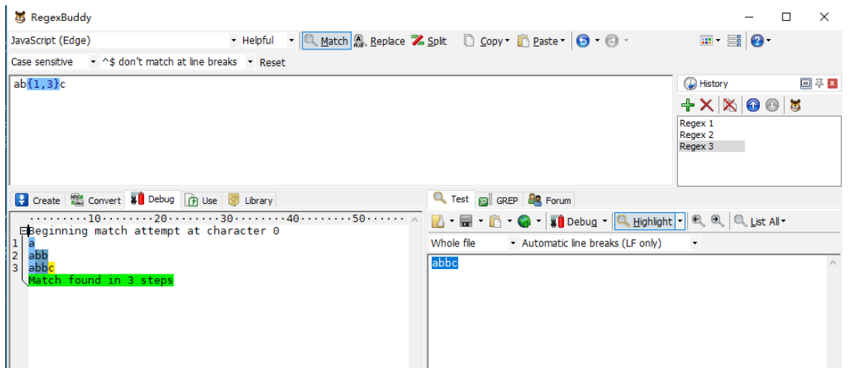
无回溯的正则
举一个网上常见的例子，正则表达式/ab{1,3}c/g去匹配文本'abbc'

Slide 23
无回溯的正则
让我们一步一步分解匹配过程：
1. 正则引擎先匹配 a
2. 正则引擎尽可能多地(贪婪)匹配 b
3. 正则引擎匹配 c，完成匹配
在这之中，匹配过程都很顺利，并没发生意外(回溯)。
不少网上的文章认为正则表达式/ab{1,3}c/g在贪婪模式下去匹配文本'abbc'应该会发生回溯：正则引擎尝试去匹配第三个b，然后发现是c，回溯上一步。但其实这是错的，这种纯粹的回溯方式只会发生在ε-NFA中，NFA正则引擎在以上情况则不会发生回溯。

Slide 24
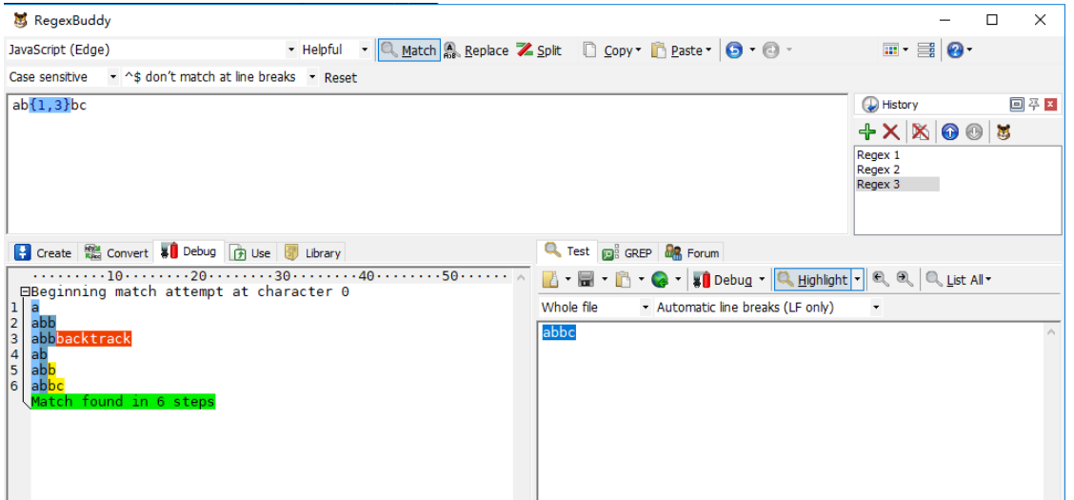
有回溯的正则
让我们把原来的正则修改一下，/ab{1,3}c/g改成/ab{1,3}bc/g，接下再通过RegexBuddy查看分析结果。

Slide 25
有回溯的正则
我们再一步一步分解匹配过程：
1. 正则引擎先匹配 a
2. 正则引擎尽可能多地(贪婪)匹配b{1,3}中的 b
3. 正则引擎去匹配 b，发现没 b 了，糟糕！赶紧回溯！
4. 返回b{1,3}这一步，不能这么贪婪，少匹配个 b
5. 正则引擎去匹配 b
6. 正则引擎去匹配 c，完成匹配
以上，就是一个简单的回溯过程。

Slide 26
正则回溯的几种常见形式
从上面发生正则回溯的例子可以看出来，正则回溯的过程就是一个试错的过程，这也是回溯算法的精髓所在。回溯会增加匹配的步骤，势必会影响文本匹配的性能，所以，要想提升正则表达式的匹配性能，了解回溯出现的场景(形式)是非常关键的。
造成正则发生回溯的几个常见原因如下：
1. 贪婪量词
2. 惰性量词
3. 分组

Slide 27
贪婪量词回溯
我们前文举的发生正则的例子就是贪婪量词导致发生的回溯。
在NFA正则引擎中，量词默认都是贪婪的。当正则表达式中使用了下表所示的量词，正则引擎一开始会尽可能贪婪的去匹配满足量词的文本。当遇到匹配不下去的情况，就会发生回溯，不断试错，直至失败或者成功。

Slide 28
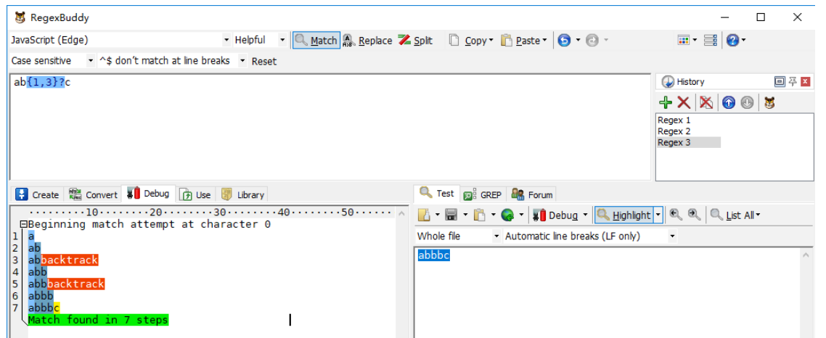
惰性量词回溯
贪婪是导致回溯的重要原因，那我们尽量以懒惰匹配的方式去匹配文本，是否就能避免回溯了呢？事实并非如此。
让我们还是看回最初的例子，/ab{1,3}c/g去匹配abbc。接下来，我们再把正则修改一下，改成/ab{1,3}?c/g去匹配abbc，以懒惰匹配的方式去匹配文本，RegexBuddy执行步骤如下图所示：

Slide 29
惰性量词回溯
按照惯例分解一下执行步骤：
1. 正则引擎先匹配 a
2. 正则引擎尽可能少地(懒惰)匹配b{1,3}中的 b
3. 正则引擎去匹配 c，糟糕！怎么有个 b 挡着，匹配不了 c 啊！赶紧回溯！
4. 返回b{1,3}这一步，不能这么懒惰，多匹配个 b
5. 正则引擎再去匹配 c，糟糕！怎么还有 b 挡着，匹配不了c 啊！赶紧回溯！
6. 返回b{1,3}这一步，不能这么懒惰，再多匹配个 b
7. 正则引擎再去匹配 c，匹配成功，棒棒哒
本来是好端端不会发生回溯的正则，因为使用了惰性量词进行懒惰匹配后，反而产生了回溯了。所以说，惰性量词也不能瞎用，关键还是要看场景。

Slide 30
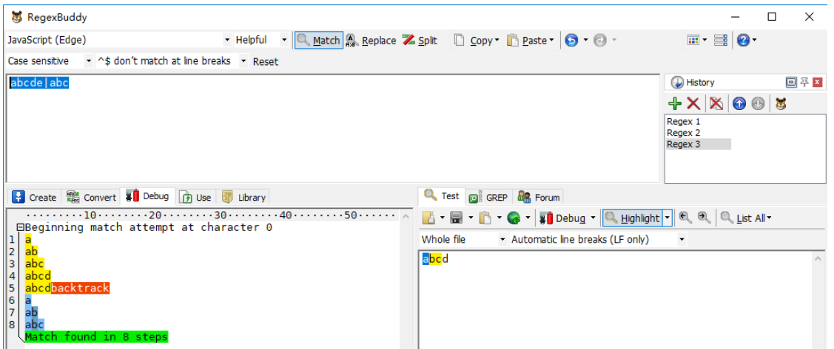
分组回溯
分支的匹配规则是：按照分支的顺序逐个匹配，当前面的分支满足要求了，则舍弃后面的分支。
举个简单的分支栗子，使用正则表达式去匹配 /abcde|abc/g 文本 abcd，通过RegexBuddy查看执行步骤：

Slide 31
分组回溯
还是按照惯例分解一下执行步骤：
1. 正则引擎匹配 a
2. 正则引擎匹配 b
3. 正则引擎匹配 c
4. 正则引擎匹配 d
5. 正则引擎匹配 e，糟糕！下一个并不是e，赶紧回溯！
6. 上一个分支走不通，切换分支，第二个分支正则引擎匹配 a
7. 第二个分支正则引擎匹配 b
8. 第二个分支正则引擎匹配 c，匹配成功
由此，可以看出，分组匹配的过程，也是个试错的过程，中间是可能产生回溯的。

Slide 32
Optimization
四
正则性能优化

Slide 33
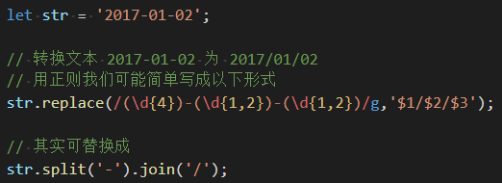
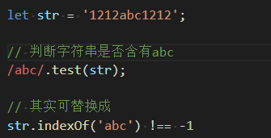
是否一定要用正则？
首先，你是否当前的需求是否一定要用到正则。
其实很多简单的字符串匹配或者替换操作都可以用String的原型方法解决，而无需动用正则。如下列代码所示：

Slide 34
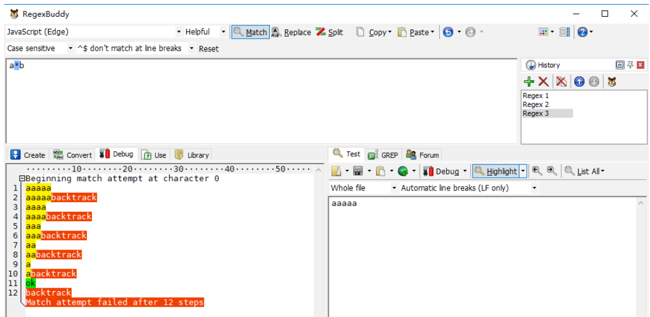
避免量词嵌套
我们使用正则表达式/a*b/去匹配字符串aaaaa，看下图RegexBuddy的执行过程：

Slide 35
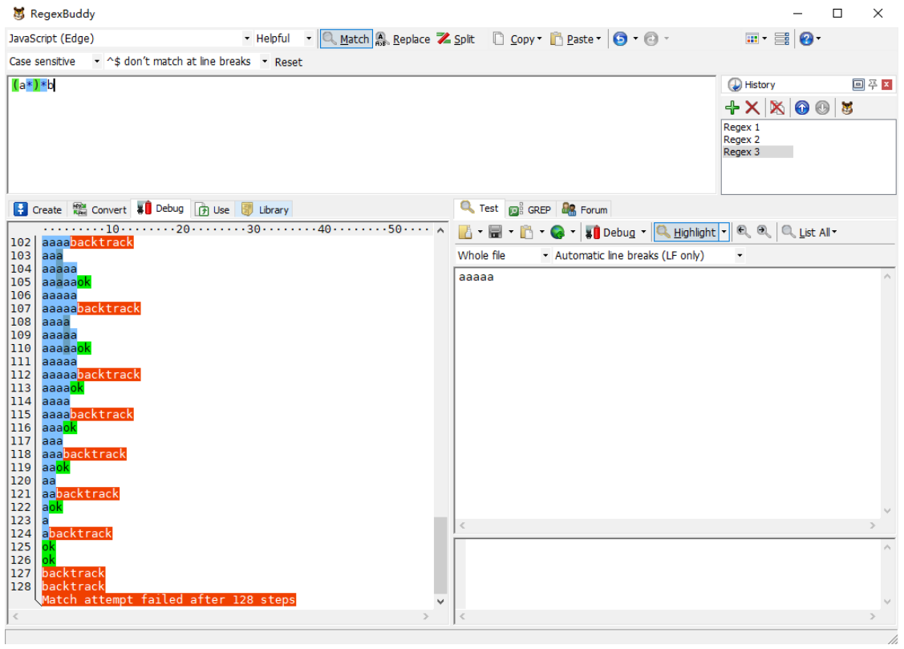
避免量词嵌套
我们将以上正则修改成/(a*)*b/去匹配字符串aaaaa，再看看RegexBuddy的执行结果过程：

Slide 36

避免量词嵌套
以上两个正则的基本执行步骤可以简单认为是：
1. 贪婪匹配
2. 回溯
3. 直至发现匹配失败
但令人惊奇的是，第一个正则的从开始匹配都匹配失败这个过程只有14步。而第二个正则却有128步之多。可想而知，嵌套量词会大大增加正则的执行过程。因为这其中进行了两层回溯，这个执行步骤增加的过程就如同算法复杂度从O(n)上升到O(n2)的过程一般。
所以，面对量词嵌套，我们需作出适当的转化消除这些嵌套：

Slide 37

使用非捕获组
NFA正则引擎中的括号主要有两个作用：
1. 主流功能，提升括号中内容的运算优先级
2. 反向引用
反向引用这个功能很强大，强大的代价是消耗性能。所以，当我们如果不需要用到括号反向引用的功能时，我们应该尽量使用非捕获组，也就是:

Slide 38
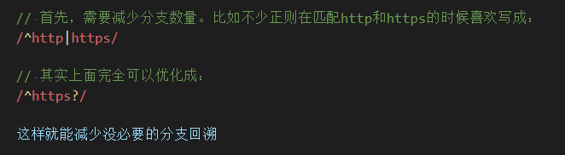
减少分支数量

Slide 39
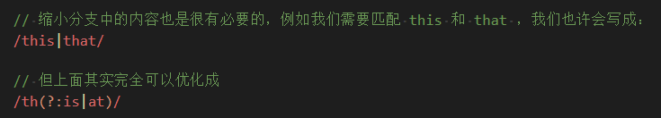
缩小分支内的内容
* 缩小分支内容主要为了缩短发生回溯的路径

Slide 40
分解复杂正则
假设我们有那么一个需求，需要匹配这样一个字符串：
1. 6~9位的数字组成
2. 或者为8~10位的a-z组成
3. 或者为2~5位的A-Z组成
4. 或者为连续3个HN2组成
我们可能会写成以下形式：
/^\d{6,9}$|^[a-z]{8,10}$|^[A-Z]{2,5}$|^HN2{3}$/
这样写会有很多分支，可能会引发多次回溯，正则越复杂，导致的性能问题越明显。

Slide 41
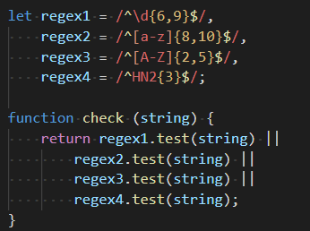
分解复杂正则
我们完全可以把以上正则拆分成若干小正则：
这样有两个明显的好处：
1. 正则可读性明显增强，减少后期维护成本
2. 大大减少发生回溯的步骤及可能性

Slide 42
Sangfor
PPT模板下载：www.1ppt.com/moban/ 行业PPT模板：www.1ppt.com/hangye/
节日PPT模板：www.1ppt.com/jieri/ PPT素材下载：www.1ppt.com/sucai/
PPT背景图片：www.1ppt.com/beijing/ PPT图表下载：www.1ppt.com/tubiao/
优秀PPT下载：www.1ppt.com/xiazai/ PPT教程： www.1ppt.com/powerpoint/
Word教程： www.1ppt.com/word/ Excel教程：www.1ppt.com/excel/
资料下载：www.1ppt.com/ziliao/ PPT课件下载：www.1ppt.com/kejian/
范文下载：www.1ppt.com/fanwen/ 试卷下载：www.1ppt.com/shiti/
教案下载：www.1ppt.com/jiaoan/ PPT论坛：www.1ppt.cn
THANK YOU！

